Slide 1
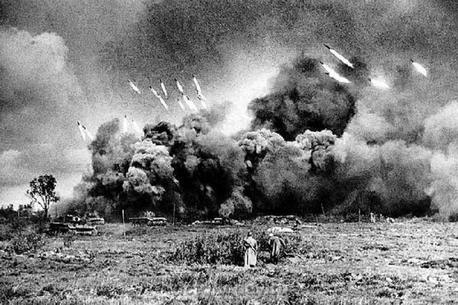
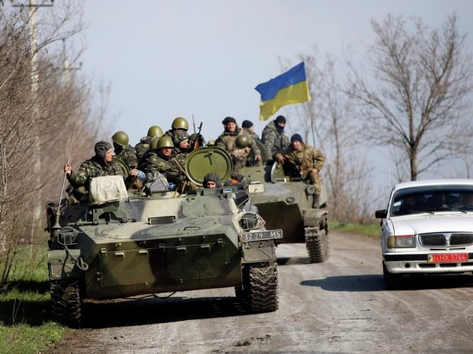
“70 років після закінчення ІІ світової війни: уроки історії”

Slide 2
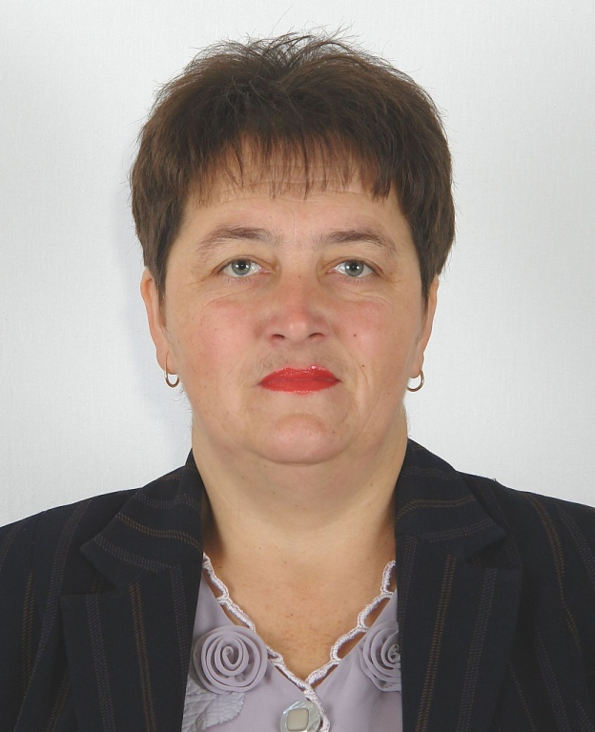
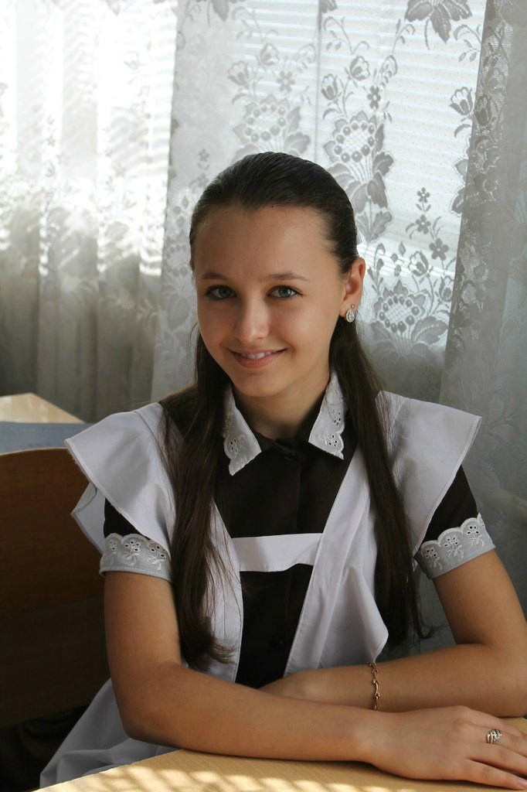
Учасник конкурсу:
учениця 10 класу Кокітко О.В.
Керівник:
учитель історії Стельмах Л.І.
Навчальний заклад:
Томаківська ЗОШ І-ІІІ ст. №2
Томаківської районної ради
Дніпропетровської області,
вул. Богдана Хмельницького ,66a
Контактні телефони:
Роб. – 0566822251
Електронна адреса:
tomakivska.zoshs@yandex.ua

Slide 3
"Історія - не вчителька, а наглядачка... Вона нічого не навчає, а лише карає за незнання уроків"
«Або людство покінчить з війною, або війна покінчить з людством» — саме так колись Джон Кеннеді закликав правителів усіх країн світу до миру. І він цілком мав рацію. Бо ніхто не знає, чим може скінчитися війна. Можливо, наслідки будуть настільки незворотні, що на цьому наше існування закінчиться. Краще об’єднатися та разом боротися з усіма незгодами і разом шукати способи вирішення різних проблем замість того, щоб заважати одне одному і губити життя. Адже життя — це найцінніший скарб!

Slide 4
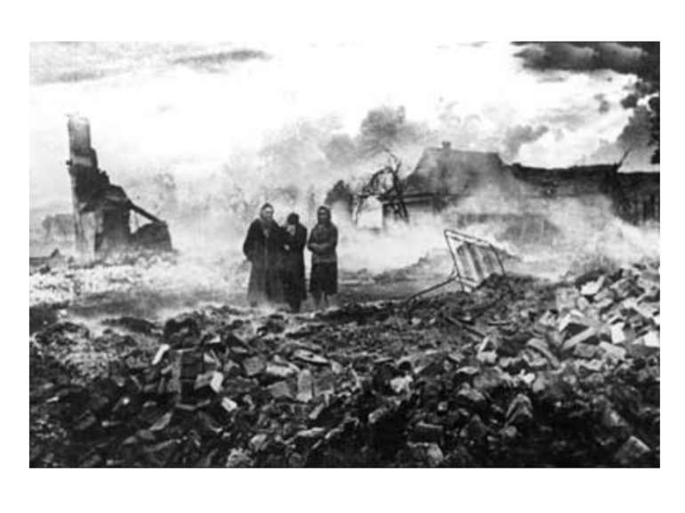
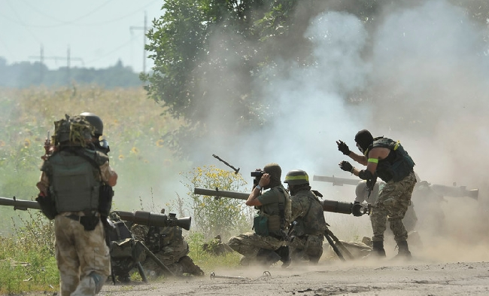
Людство не може більше допустити такого колективного самогубства, як світова війна. Тим більше, що трагічний досвід світових війн переконує: глобальні проблеми людства, у тому числі збереження миру, можна вирішувати лише об'єднаними зусиллями, навіть за наявності серйозних суперечностей, які й дотепер існують у сучасному світі.
Урок І
Сьогодні ми знову переживаємо нову окупацію нашої держави - тепер уже колишні союзники захотіли заволодіти чужою територією. І українці знову стали до бою. В минулому лікарі, підприємці, будівельники, сантехніки, вчителі, менеджери... - вони за власним бажанням змінили професії і стали добровольцями. За останній час у важких виснажливих боях народилося українське військо.
Та чи людство зрозуміло весь жах,
який несе за собою світова війна ?

Slide 5
Міжнародні організації - метод урегулювання конфліктів
Урок ІІ
Утворення міжнародних організацій є об’єктивним наслідком процесу розвитку світового суспільства.
На рубежі 1939-1945 рр. світ потребував участі міжнародної організації в розв’язуванні глобальної проблеми, яка охопила людство. Такою організацією виявилася Ліга Націй, заснована на Паризькій мирній конференції 1919-1920рр. Світ, який був у полоні світової війни, вимагав скоріших дій, які привели б до розв’язування світової проблеми. На практиці основними завданнями Ліги Націй були вирішення територіальних конфліктів у світі.
Нажаль, Ліга Націй так і не виправдала світових очікувань у 1939-1945рр. Організація не змогла взяти у свої руки та вирішити світові проблеми.
Виникнення тяжкої ситуації на Україні призвело до активної роботи ООН на її території. Наше сьогодення знову потребує активної допомоги організації для вирішення та розв’язування конфлікту.
Світ знову стоїть на порозі світової війни і, беручи до уваги наші відомості про Першу та Другу світові війни, світ не може знову опинитися в такій ситуації. Зараз ми не знаємо, хто вийде переможцем, а хто постраждає….Тому ми і потребуємо єфективної роботи ООН, яка допоможе Україні урегулювати свої міжнародні проблеми.
Зараз ми можемо тільки надіятися, що роль ООН у житті України буде більш вдалою, ніж робота Ліги Націй у Другій світовій війні і не допустить такого розвитку подальших подій…

Slide 6
Одним з головних уроків є необхідність всебічного зміцнення дружніх, братських відносин між народами як джерела сили кожного з них у будь-яких випробуваннях. Нас пов'язують сторіччя спільної історії, спільної долі, спільних досягнень і загальних невдач. Наші народи настільки пов'язані родинними, дружніми, культурним, трудовими і багатьма іншими видами відносин, що будь-яка спроба вбити клин між ними - аморальна.
Сталін був спритно обурений Гітлером, який зумів нав’язати версію, що Німеччина буцімто буде вірна пакту про ненапад і що вона не збирається воювати з СРСР, а, навпаки, прагне жити в дружбі. Свідченням цього буде те, що Німеччина збиралася збільшити закупівлю у Радянського Союзу нафти, вугілля, хліба, сировинних ресурсів. Сталін повірив цим запевненням.
Помилка була допущена ще при підписанні миру з Німеччиною після Першої світової війни. Умови миру увігнали Німеччину в голод і злидні, вона стала країною-ізгоєм. Але потенціал цієї країни досить високий був завжди, в усі часи. Поступово з Веймарської Республіки виріс Третій Рейх. Нестабільність соціального та культурного аспекту країни породила в ній пошук іншого шляху, чогось, що поверне їй колишню могутність. Все ускладнювалося настроєм на реванш в самій країні.
Урок ІІІ
Але світ так і не зрозумів помилок та наслідків, які демонструє нам Друга світова війна. Зараз ми знову спостерігаємо суперечки між братськими народами.
Народ знову опинився в тяжкій ситуації.
Ми повинні памятати, що за кожною невірною дією стоїть чиєсь життя. Ми, разом з світовою спільнотою, повинні докласти всі зусилля, щоб такі страшні часи більше ніколи не повторилися. Ми повинні об’єднатися, щоб домогтися миру та злагоди на Батьківщині.

Slide 7
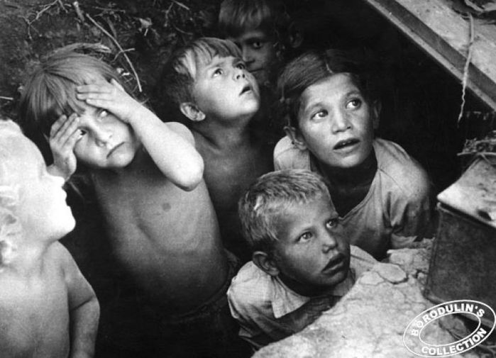
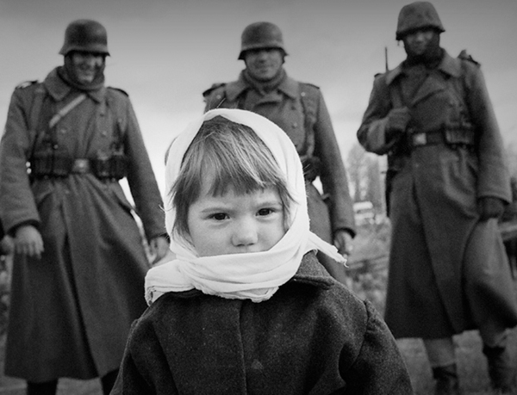
Помилки дорослих…
Чи не жорстокі кадри ?
Урок ІV
Сьогодні ми повинні усвідомити наскільки тяжкою була доля дітей, які брали учать у війні. Їх дитинство поглинула війна, юність-післявоєнна розруха і голод.
Що вже говорити про психіку дітей…Який удар вона отримала після побаченого.
Діти були скалічені морально.
Їх життєві цінності суттєво відрізнялися від сучасних.
Зараз нам дуже важко уявити, що випало на їх долю, скільки горя вони відчули на собі. Тисячі дітей пройшли крізь горно війни, випробували жахливі страждання.
Війна руйнувала все, що було, не шкодуючи ні дорослих, ні дітей…
Так чому ж діти повинні страждати через помилки дорослих? Війна- це діяння дорослих, через які страждають діти.
Ми повинні замислитися над тим, чи хочемо ми повторити все те, що колись випало на долю людства ?
Наше сьогодення слід будувати так, щоб наші діти були під захистом, щоб вони більше ніколи не відчули того, що випало на долю дітей Другої світової війни.

Slide 8
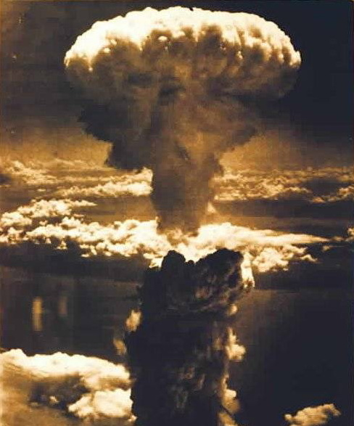
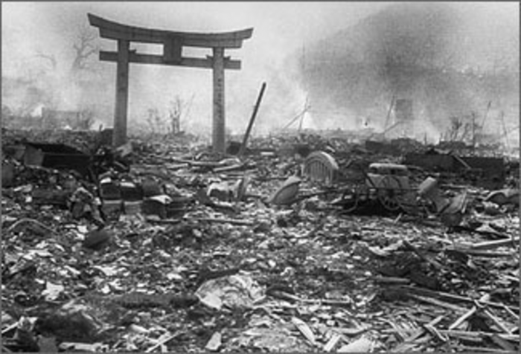
Ядерна зброя – безпека життєдіяльності
УрокV
Ядерні атаки японських міст Хіросіма і Наґасакі були здійснені збройними силами США за президентства Гаррі Трумена наприкінці Другої світової війни. 6 серпня 1945 року атомна бомба «Малюк» була скинута на Хіросіму, а 9 серпня 1945 року бомба «Товстун» — на Наґасакі. Це були єдині випадки використання ядерної зброї у цій війні. Вибух спричинив майже цілковиту руйнацію цих міст, сотні тисяч людей загинуло або потрапило під радіаційне випромінювання.
Але чи можна в сучасному світі обійтися без неї?
На сьогоднішній день ядерну зброю, як і раніше, розглядають в якості одного з елементів великодержавності і підтримки стратегічної стабільності. На потреби ракетних військ стратегічного призначення витрачається близько половини коштів державного оборонного замовлення. Значні кошти виділяються на виробництво нової «суперзброї», здатної, за словами воєначальників, подолати будь-яку систему протиракетної оборони. Широке обговорення отримали можливості використання тактичної ядерної зброї, в тому числі і в локальних конфліктах.
Жодна із існуючих ядерних держав не відмовиться в найближчій перспективі від своїх ядерних арсеналів. Деякі країни або підійшли до розроблення ядерної зброї, або прагнуть цього. Таким чином, кількість країн, що володіють ядерною зброєю, буде збільшуватися, а не скорочуватися. Загроза застосування ядерної зброї продовжує розглядатися як важливий інструмент для досягнення політичних цілей.
Та чи варто воно того? Людські життя на противагу політичним досягненням…

Slide 9
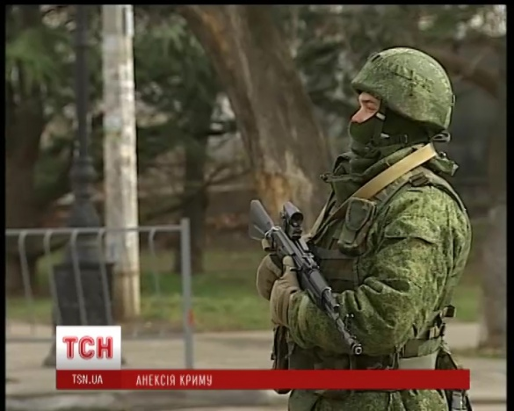
Порозуміння та компроміс – перші кроки до мирного неба
УрокVІ
Небезпека Другої світової війни виникла відразу після закінчення Першої світової війни, з якою Німеччина, що витримала тиск чи не всього світу, вийшла озлобленою, з бажанням взяти реванш. Версальська система не могла бути ефективною, тому що її прямими або непрямими жертвами виявилися дві найбільші держави континенту - Німеччина і Радянська Росія. Взаєморозуміння між цими двома державами призвело б до краху Версальської системи, що й сталося в італійському місті Рапалло, де представники Радянської Росії нормалізували відносини з Німеччиною. Ще одним фактором, який призвів до того, що вибухнула Друга світова війна, був прихід до влади в Німеччині націонал-соціалістів. Нацисти ізолювали країну, згуртували колективну волю, підтримали національний фанатизм. Вони вселили німцям ідею безумовної переваги німецької раси і оголосили завданням німецького народу помститися за поразку у Першій світовій війні. Націонал -соціалізм був так само укріплений тим, що країни, які перемогли у Першій світовій війні, в 1914-18 роках в тій чи іншій мірі віддали перевагу не компромісу з агресором, а силовому протистоянню.
Непорозуміння, неоднозначність та неможливість знайти компроміс можуть призвести до жахливих наслідків.
Неконтрольована агресія - перший крок до конфлікту.
Зараз українці також можуть привести яскравий приклад агресії, яка виникла з боку Росії. Анексія Криму – це також непорозуміння та неможливість влади
вирішити внутрішні конфлікти мирним шляхом.

Slide 10
«Війна є продовженням політики, але тільки іншими засобами»
УрокVІІ
Саме активна політика держав привела до війни і визначила її характер. Всі держави, які проводили таку політику, несли ту чи іншу ступінь відповідальності за війну. Зв'язок довоєнної політики і війни чітко зафіксував Клаузевіц: «Війна є продовженням політики, але тільки іншими засобами».
Наявність тоталітарних режимів з їх ідеологією і практикою та мілітаризмом, імперські амбіції, формування агресивних військових блоків можуть призвести до великої світової пожежі, як це сталося в 1939-1945 рр. Війна є продовженням лише тієї політики, яка спрямована на її підготовку.
Зараз світу знову необхідно обрати правильну політику, яка допоможе врегулювати світові проблеми.
Правильно обрана політика – шлях до налагодження миру у світі.
Все залежить від того, якою є "родова" політика - війни чи миру.
Мир у суспільній свідомості завжди був "абсолютною" цінністю, віковічною мрією, жаданням політичних діячів і простого люду. Ще з біблейських часів люди вітали один одного "Мир тобі!”
Однією з основних причин, які призвели до Другої світової війни, була “політика потурання агресора “, яку проводили Велика Британія та Франція, сподіваючись задовольнити їхні апетити.
А народ свято вірив у правильність політики та практичної діяльності керівництва країни, підтримував його.

Slide 11
Необхідність в допомозі
УрокVІІІ
Волонтерство – це добровільний вибір, що відображає особисті погляди і позиції; це активна участь громадянина в житті суспільства, що виражається, як правило, у суспільній діяльності в межах різного роду асоціацій. Волонтерство сприяє покращенню якості життя, особистому процвітанню й поглибленню солідарності, реалізації основних потреб на шляху будівництва більш справедливого і мирного суспільства, більш збалансованому економічному і соціальному розвитку, створенню нових робочих місць і нових професій.
Ще одним дуже важливим уроком, який потрібно винести людству, після того, як на долю випало стільки горя – це необхідність в допомозі. Допомозі тих, кому не байдуже майбутнє країни, тих, хто мріє про перемогу, хто готовий подати руку допомоги, коли цього потребують. Таких людей називають - волонтерами.
Більш впевнено можна говорити про виникнення феномену волонтерства вже з середини ХІХ століття. 1859 рік вважається роком виникнення волонтерського руху у світі.
Війна – це стихійне лихо, яке несе за собою розруху та горе. В кожній такій ситуації страждає людство. Тому для людей дуже важлива допомога. Це не лише речі, їжа, матеріальна допомога, а й звичайна увага та розуміння.
Ми повинні пам’ятати, що для людей в тяжкій ситуації дуже важлива допомога.
З початком окупації Криму Росією у березні 2014 року та антитерористичної операції на сході України у квітні 2014 року в Україні активізувався волонтерський рух.
Добровільна праця – один із найяскравіших феноменів людської цивілізації, еволюції людського духу.
Добровільна допомога – це крок до підтримки, яка безперечно необхідна в скрутній ситуації. Спільними силами ми зможемо подолати УСЕ, навіть війну….

Slide 12
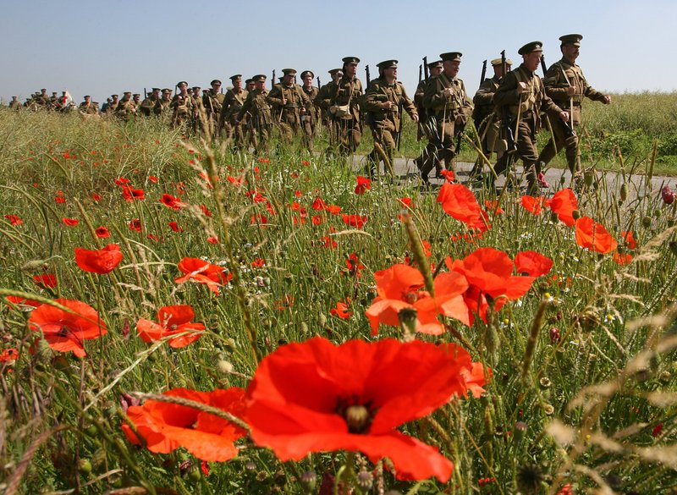
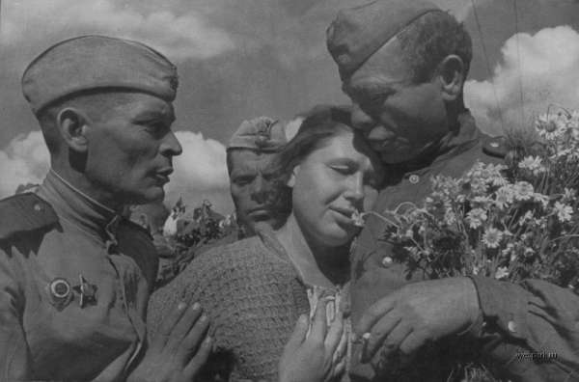
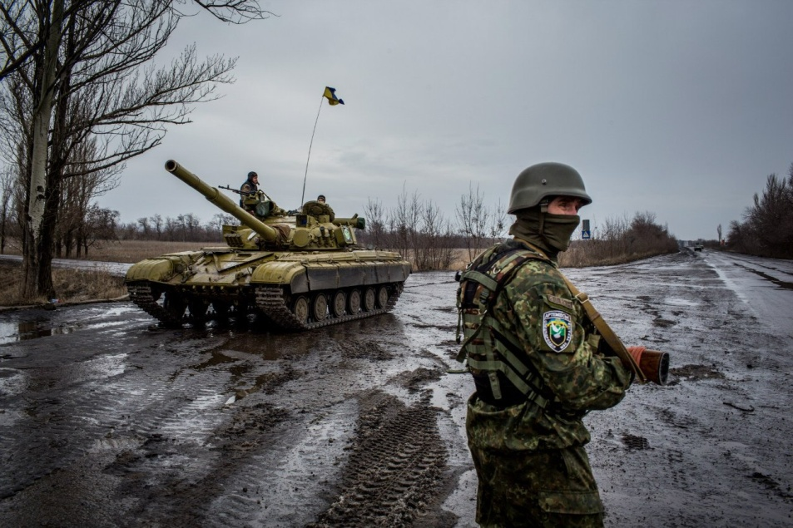
Надійна оборона !!!
Урок ІX
Один з повчальних уроків війни полягає в тому, що питання зміцнення оборони країни, підвищення боєготовності Збройних Сил повинні бути в центрі уваги народу і керівництва держави. Звернення до часів Другої світової війни - хороша можливість нагадати про те, що для відбиття будь-якої можливої агресії і надійного забезпечення безпеки країни потрібні досить потужні та боєздатні армія і флот. Це може дозволити вистояти і перемогти сильного та підступного ворога.

Slide 13
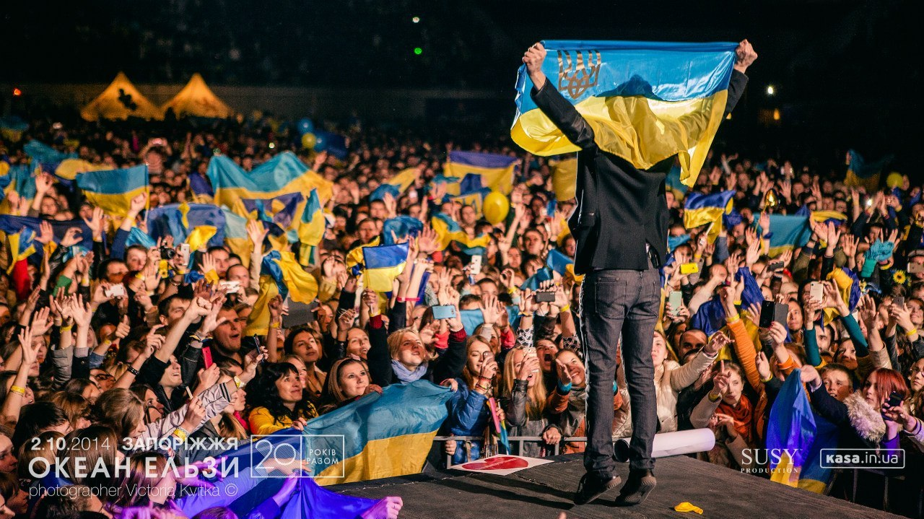
Чим більше нас - тим менше аргументів у наших ворогів!
Урок X
У сучасному світі популяризації іноземної культури, все частіше діти забувають про те, як важливо бути патріотом своєї країни. Дитина повинна одночасно з повагою ставитися до культури і звичаїв у різних країнах, але при цьому, в першу чергу, захищати інтереси своєї Батьківщини. Адже незалежно від політичних катаклізмів і економічних неприємностей, доля країни завжди залежить від її громадян.
Чи можна сказати, що патріотизм остаточно зник з радарів сучасної людини і забутий нинішнім поколінням? Звичайно ж, ні. Проте все частіше діти забувають про патріотичні почуття.
Війна з фашистською Німеччиною, коли на захист Батьківщини піднялися старі й малі, показала всьому світу небачену стійкість і мужність нашого народу.
Ми сьогодні знову змушені захищати свою землю зі зброєю в руках. І, як 70 років тому, наші бійці проявляють доблесть, захищаючи святе - мир і спокій кожного українця, його право жити в єдиній та незалежній країні.

Slide 14
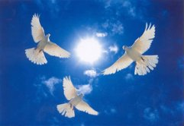
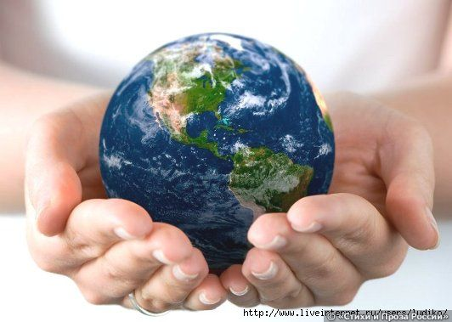
Висновок
Ми повинні памятати, що за кожним рішенням стоїть чиєсь життя. Ми разом з світовою спільнотою повинні докласти всі зусилля, щоб такі страшні часи більше шіколи не повторилися. Тому зараз нам потрібно зробити все, щоб знову не опинитися в такій ситуації. Нашими пріоритетами повинно стати мир, злагода та дружба між народами...
Можна було б назвати й інші уроки, але й цього достатньо, щоб зробити Загальний ВИСНОВОК: людство НЕ може більше допустити такого колективного самогубства, як світова війна. Тим більше, що трагічній досвід світових війн переконує: глобальні проблеми людства, у тому числі Збереження миру, можна вирішувати лише об'єднаними зусиллями, навіть за наявності серйозних суперечностей, які й дотепер існують у сучасному світі.

Slide 15
Список використаної літератури
Всесвітня історія. Новітній період. 11 клас. В.І. Кучер, О.М.Майборода
Всесвітня історія. 11 клас. Щупак
Всесвітня історія 11 клас Т.В. Ладиченко
http://uk.wikipedia.org/wiki/%D0%94%D1%80%D1%83%D0%B3%D0%B0_%D1%81%D0%B2%D1%96%D1%82%D0%BE%D0%B2%D0%B0_%D0%B2%D1%96%D0%B9%D0%BD%D0%B0
http://worldwar2blog.ru/lor-jeted-v-enjov.html
http://uapatriots.org/patriotism-a.html
Дякую за увагу !!!

